Slide 1





Notes:
안녕하세요 저희는 1조 우리어디가영입니다.
저희가 개발한 서비스는 코로나 정보를 반영한 지도 서비스, 코지도입니다.

Slide 2













Notes:
발표는 개발배경, 기능설명, 시스템 구조, 기대효과, 느낀점 순으로 진행하겠습니다

Slide 3



Slide 4


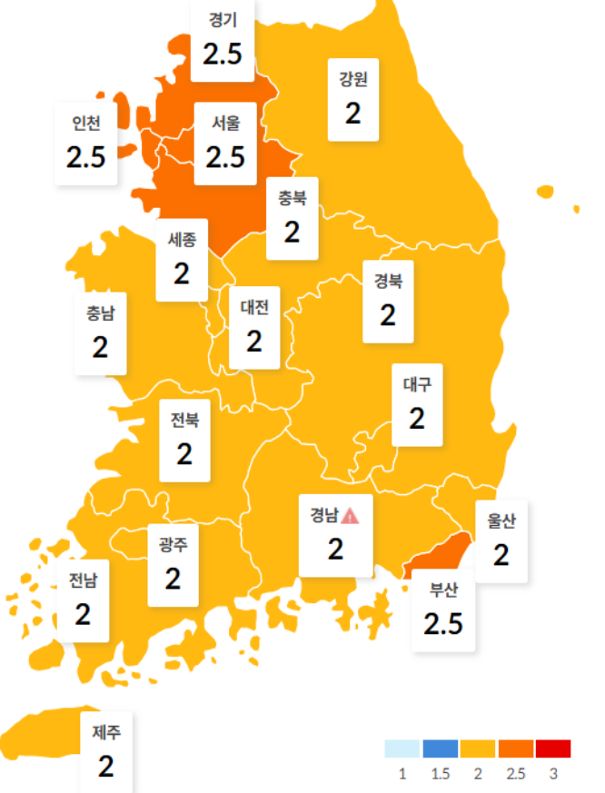
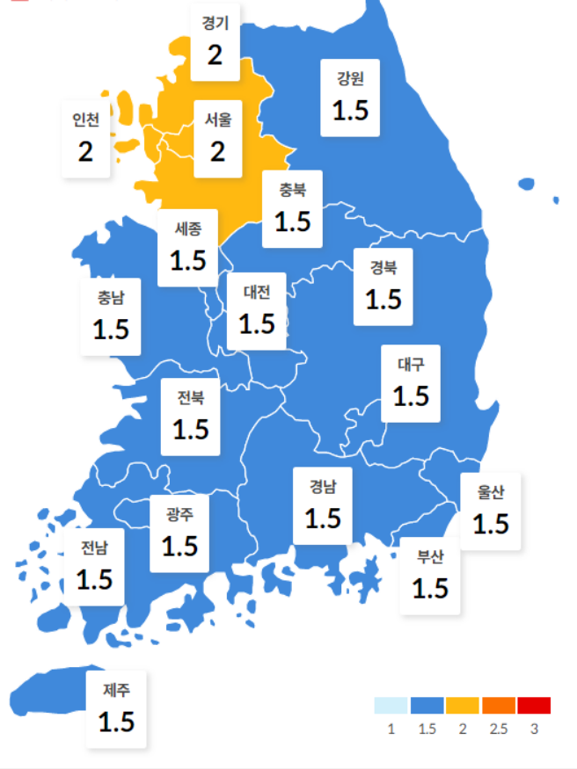



Notes:
첫번째로 개발배경입니다.
다음 사진은 해당 날짜의 지역별 코로나 거리두기 단계가 표시된 지도들입니다.
2주마다 지역별 거리두기 단계가 바뀌며, 세부적인 지침또한 수정됩니다.

Slide 5

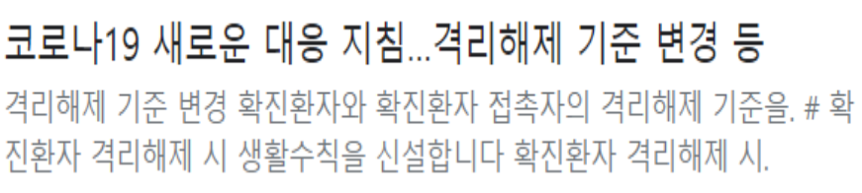

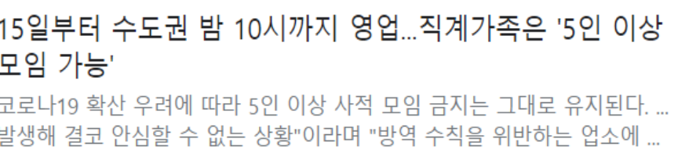


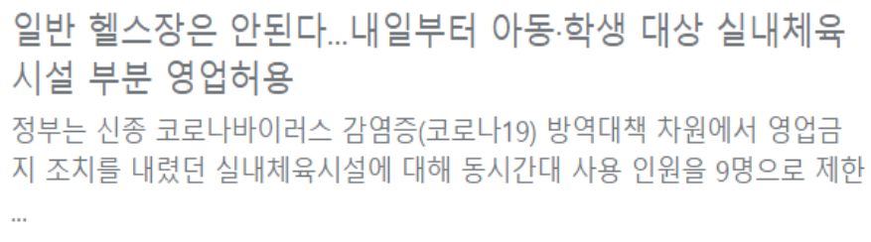
Notes:
매번 바뀌는 세부 지침에 대해서 잘 숙지하기 힘들며 이러한 불편함에서 장소별로 지침들을 보기 쉽게 제공하면 좋겠다고 생각하였습니다.

Slide 6



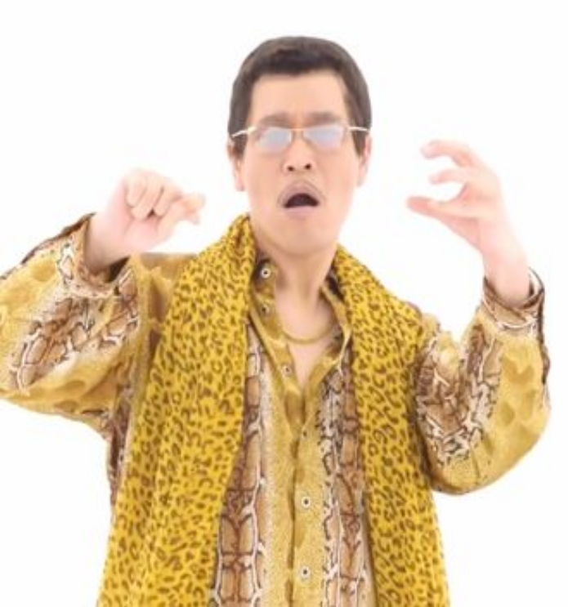




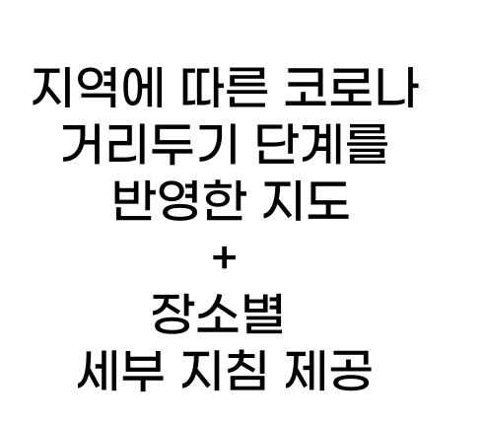

Notes:
이렇게 지도에 코로나 정보가 합쳐진 코지도가 탄생하였습니다.
코지도는 지역에 따른 코로나 거리두기 단계를 반영한 지도 서비스와 장소별 세부지침, 일일 확진자 등 코로나 관련 정보를 제공합니다.

Slide 7


Notes:
이제 코지도의 기능들을 자세하게 설명드리겠습니다.

Slide 8




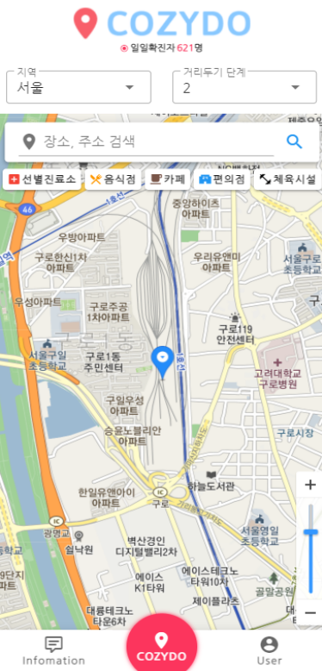






Notes:
지금 보시는 화면은 메인화면입니다.
로고아래 오늘 확진자 정보에 대해 실시간으로 제공하며 현재 위치를 기반으로 지역 및 거리두기 단계가 설정됩니다.
필요에 따라 지역 및 거리두기 단계를 변경할 수 있습니다.
검색을 할 때에는 검색창 및 카테고리 버튼으로 바로 검색할 수 있습니다.

Slide 9

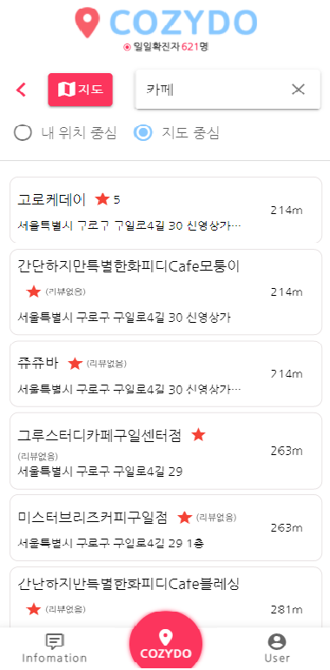





Notes:
다음은 검색 결과에 대한 리스트 화면입니다.
거리순으로 제공되며 이름, 위치 거리 등 장소에 대한 간략한 정보가 나타납니다.
검색창 옆 지도 버튼을 누르면 지도화면으로 볼 수 있습니다.

Slide 10


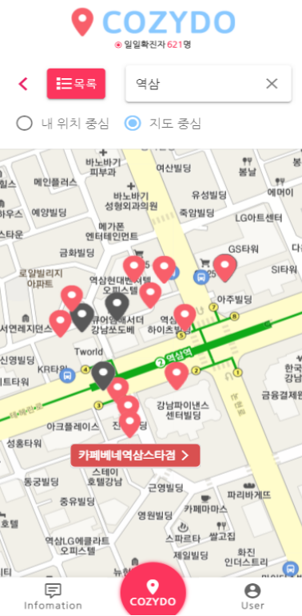

Notes:
다음이 검색결과 지도 화면입니다.
결과들이 마커로 표시되며 클릭시 장소 이름을 확인하고 상세정보로 이동 가능합니다.
집합금지 장소는 회색으로 갈 수 있는 장소들과 차별화 되어 나타납니다.

Slide 11


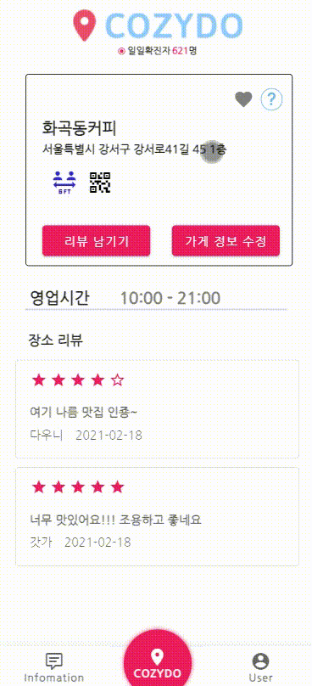


Notes:
다음은 장소 상세 페이지입니다.
장소에 대한 상세정보를 확인 할 수 있습니다.
또한 아이콘을 통해 세부지침을 한눈에 확인할 수 있으며 아이콘에 대한 정보는 물음표 버튼을 통해 제공합니다.
장소에 대해 좋아요 및 리뷰를 작성할 수 잇으며 해당 장소에 대한 정보 수정 또한 요청 가능합니다.

Slide 12

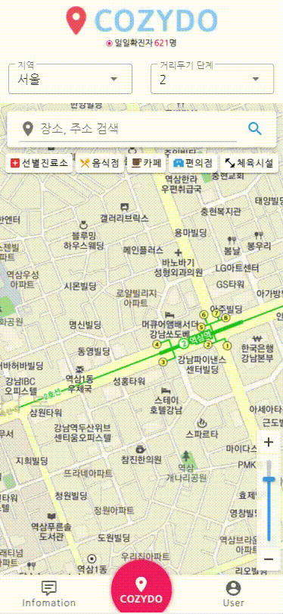



Notes:
코로나 정보 제공 페이지 입니다. 일일 확진자 및 누적 확진자 정보, 지역별 확진자 정보등
다양한 코로나 정보를 제공합니다.

Slide 13

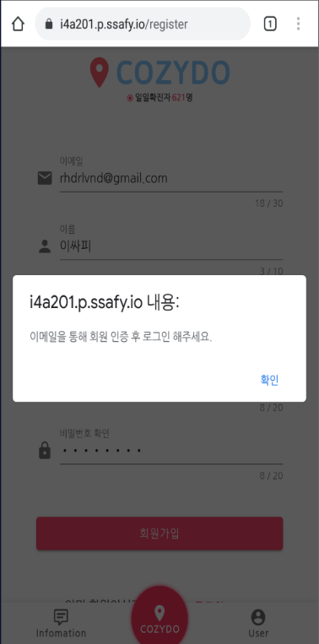


Notes:
다음은 회원가입 기능입니다. 회원가입시 이메일 인증을 필수로 진행해야하며, (다음페이지)

Slide 14

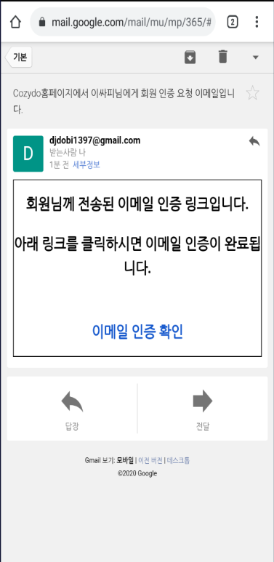
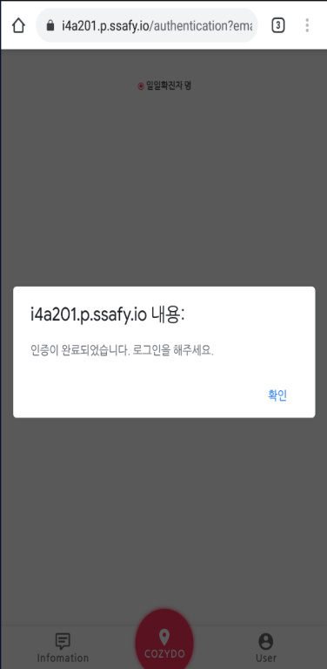


Notes:
이메일로 온 링크를 클릭시에 인증키를 인증페이지에 넘겨 인증을 진행합니다.

Slide 15


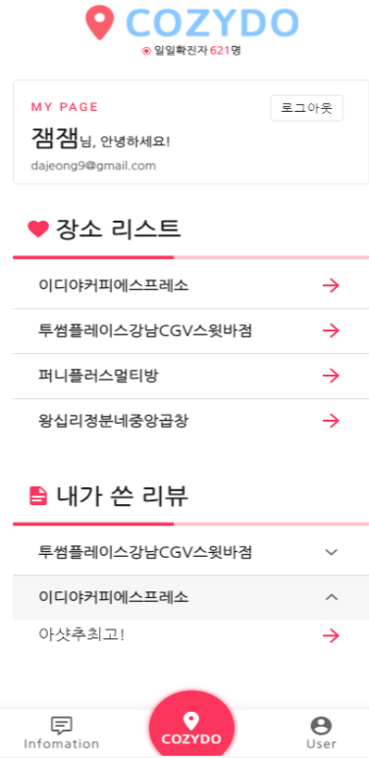




Notes:
마이페이지에서는 자신이 누른 좋아요 및 리뷰를 확인할 수 있습니다.
로그아웃 및 회원탈퇴도 가능합니다.

Slide 16


Notes:
다음은 코지도의 시스템 구조입니다.

Slide 17
























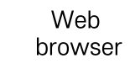
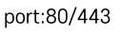

Notes:
Nginx를 사용하여 배포하였으며 위치정보를 사용하기 위해선 ssl 인증이 필요하여 443 포트를 열어 연결하였습니다.
스프링 부트와 마리아 디비는 도커의 컨테이너 위에 올려 실행하였습니다.

Slide 18
























Notes:
다음은 코지도의 서비스 구조도 입니다. 거리두기 단계에 대한 정보를 크롤링해오며 스프링 부트에서 서비스 데이터를 관리합니다.

Slide 19



Slide 20





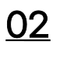













Notes:
다음은 코지도의 기대효과입니다.
일일 확진자 및 거리두기 단계 등 코로나 관련정보를 한눈에 파악할 수 있습니다.
장소별 세부 지침을 제공함으로서 정확한 장소 정보로 사용자 접근성을 향상시킵니다.
또한 갈 수 있는 장소와 가지 못하는 장소에 대해 지도에 다르게 표시하여 편의성을 향상 시킬 수 있습니다.
마지막으로 별점과 리뷰를 통한 사용자간의 장소 정보 공유 가능합니다.

Slide 21



Slide 22




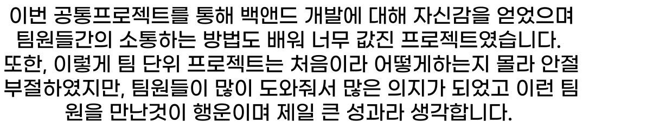



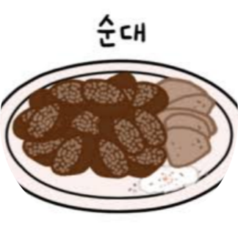
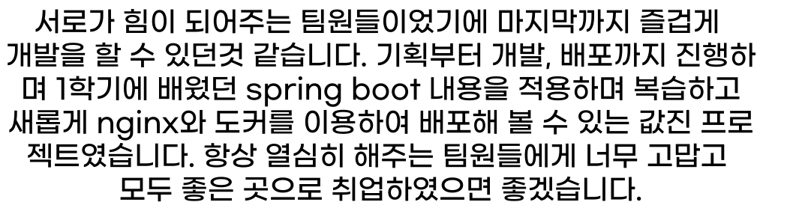



Slide 23


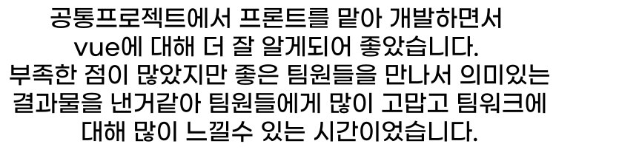



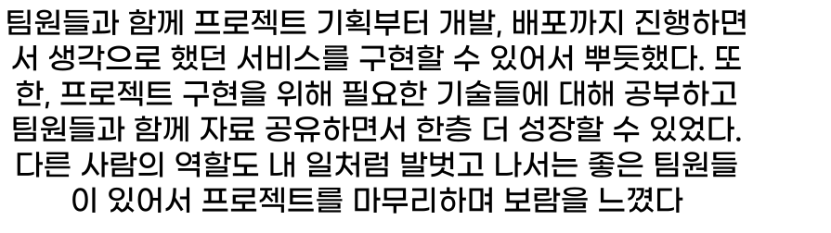


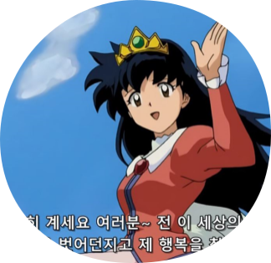

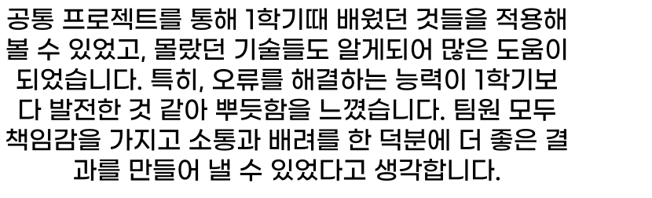


Slide 24


